Slide 1
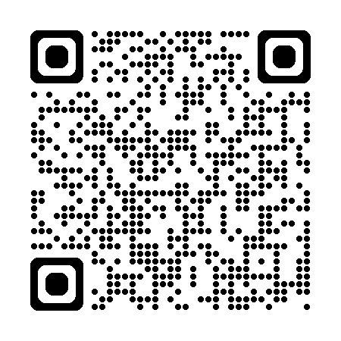
第62回中巨摩東薬剤師会学術研修会
(Web開催)
2025年 ７月２４日 (木)19:15～21:00
謹啓 時下、先生にはますますご清祥のこととお慶び申し上げます。
さてこの度、第62回中巨摩東薬剤師会学術研修会を下記の要領にて開催いたします。奮ってのご参加を何卒よろしくお願い申し上げます。今回は、WEB（Zoomウェビナー）での開催となります。出席される先生は、別紙の申込要領を確認の上、中巨摩東薬剤師会ホームページより（http://www.nakakoma-yaku.jp/)、専用の申し込みフォームからお申し込みください。7月21日（月）の17:00を締め切りとさせていただきます。申し込み時に入力いただいたメールアドレスに、ご参加用のURLを送付させていただきます。尚、Zoomウェビナーの利用方法については、申し込みいただいたメールアドレスに操作方法の案内を送付させていただきます。
情報提供（19:15～19:30）
糖尿病治療剤「マンジャロ」の適正使用 田辺三菱製薬株式会社
特別講演（19:30～21:00）
遠藤 晃先生
一般)医薬分業支援センター 会営調剤薬局
座長
持続性GIP/GLP-1受容体作動薬の基礎と臨床
～作用機序からエビデンスまで～
演者
土屋 恭一郎 先生
山梨大学大学院 糖尿病・内分泌内科学 教授
共催：中巨摩東薬剤師会/日本イーライリリー株式会社/田辺三菱製薬株式会社

Slide 2
第62回「中巨摩東薬剤師会学術研修会」申込要領
本研修会はウェブ会議ツール（Zoomウェビナー）を利用したライブ配信の研修会です。
日本薬剤師研修センターの研修受講単位を交付いたしますので、以下の注意事項を必ずご確認のうえ、中巨摩東薬剤師会ホームページよりお申込みください。
締め切り：7月21日(月)
【申し込み方法】
中巨摩東薬剤師会 トップページ＞②新着情報・トピックス＞申し込みフォーム＞③申し込みフォームが開きます。タイトル・開催日時・注意事項を確認し、入力をお願いします。
入力いただいた内容は、研修会受講に必要なパスコード等の送信及び研修認定薬剤師制度の単位取得申請に使用しますので、正確に入力してください。また、頂いた個人情報は本研修会の管理・運営のみに使用します。
【注意事項】
申込後に確認のメールをお送りします。確認メールは、事務手続きの関係で数日お時間を頂く事がございますので、ご承知おきください。申込内容の修正、キャンセル、申込確認メールが届かない等の場合は、以下の連絡先までご連絡ください。
ウェブ会議ツール（Zoomウェビナー）の視聴に必要なURLは開催４日前を目安にメールにてお送りします。 また、メールは申込者専用となります。受講用メールを転送すると研修会用Ｗｅｂサイトへアクセスできなくなる場合があります。
研修会で使用するＺｏｏｍウェビナーに係る費用はありません。但し、非会員の方は受講料として1,000円（消費税込）を申し受けます。また、Ｗｅｂ使用による通信料は受講者の負担となります。
研修単位ご希望の方へ
・ＰＥＣＳの登録完了後に本研修会の受講申込を行ってください。
・受講申込時の設問「研修受講単位の取得確認」において必ず「希望する」を選択してください。また、その他の項目についても誤りのないよう入力してください。
・受講申込時に使用した氏名にてＺｏｏｍウェビナーに接続してください。ウェビナー接続時に薬局名やニックネーム等を使用し、申込時の氏名と異なる（個人が特定されない）場合には単位は交付されません。
・講演中の各自の受講履歴管理はＺｏｏｍウェビナー内で自動的に記録します。１つの端末で複数名にて視聴しても、単位取得できるのは１名となります。他者と異なるメールアドレスにて申込を行い、視聴する端末についても他者と共有しないでしてください。
・単位取得には、開始時から終了時までの受講履歴が必要となります。遅刻や途中退出した場合、また回線や端末の不具合等により受講履歴が途切れた場合には単位は交付されません。
・中巨摩東薬剤師会ＨＰ内の受講申込フォーム及びＺｏｏｍウェビナーより出力した情報を基に、研修会終了後日本薬剤師研修センターへ終了報告を行います。その後該当者には単位が交付されますので、各自ＰＥＣＳ内の薬剤師メニュー「受講歴一覧」にてご確認ください。

